Slide 1
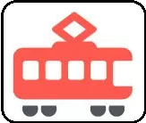

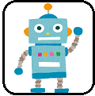
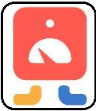

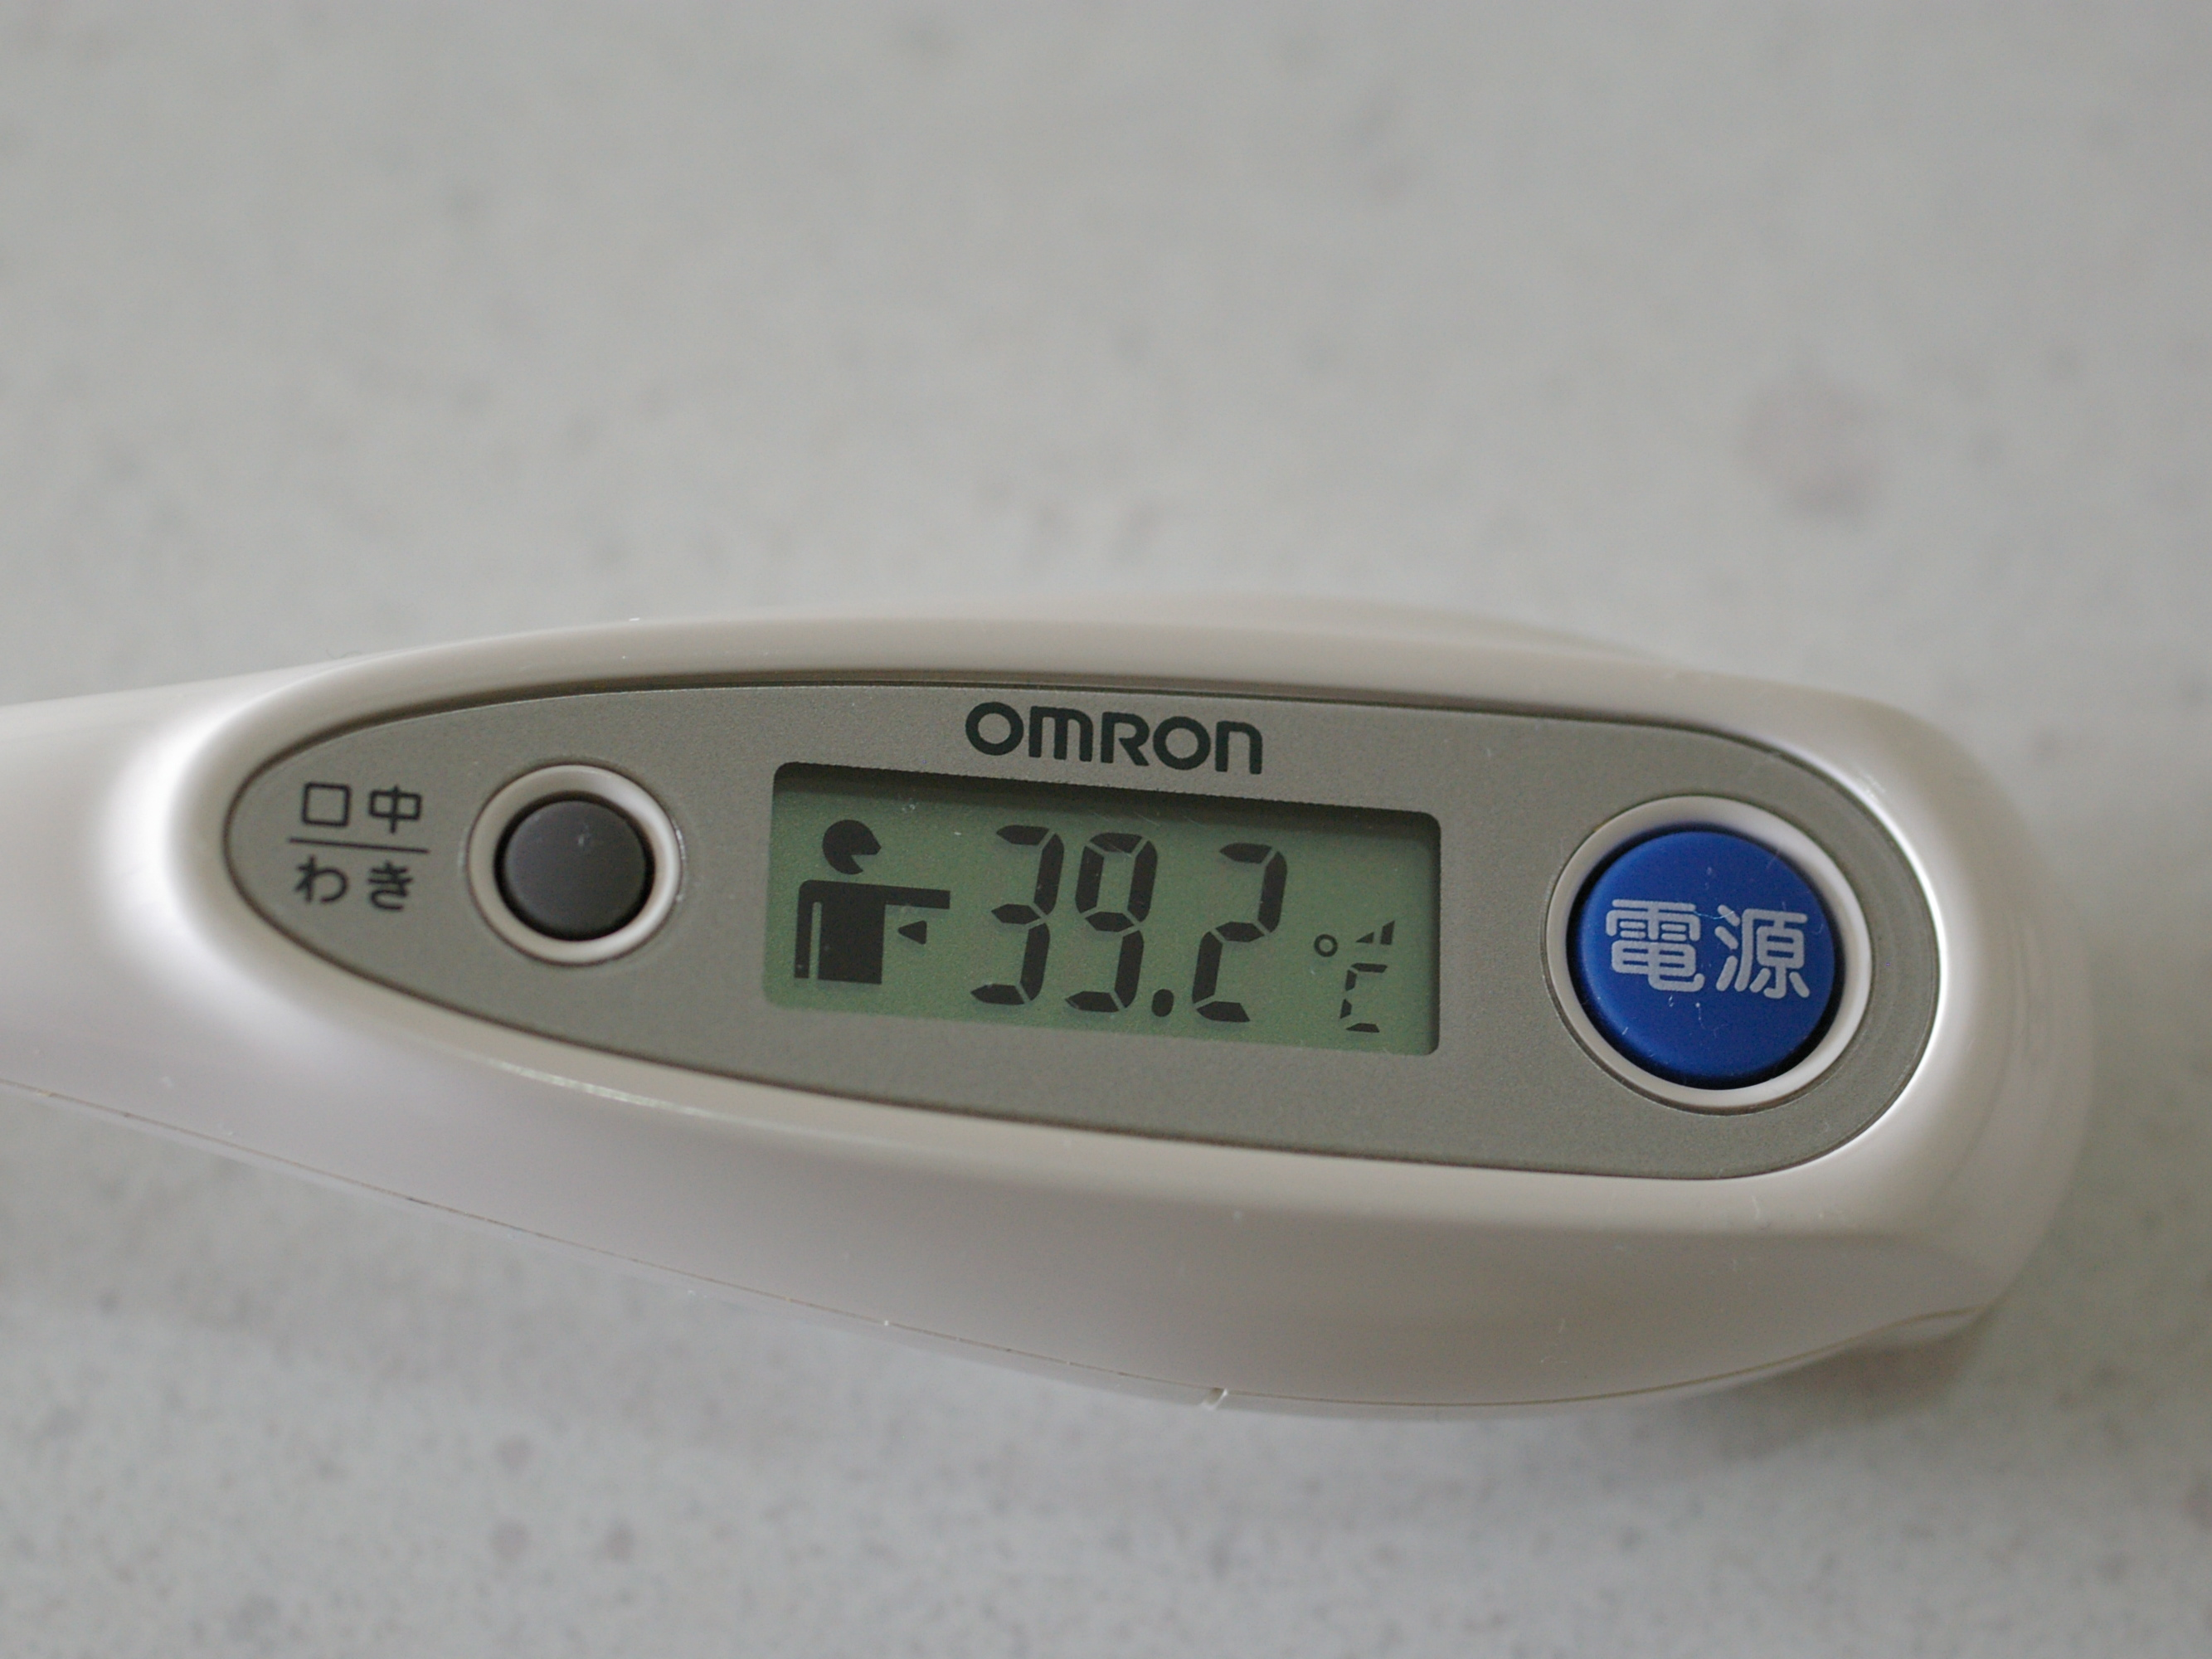
OMRON
（おむろん）
どんなかいしゃ？
今まで人がしていたしごとをかわりにやってくれるきかいやロボットをつくっているかいしゃです。
たいおんけいから車のぶひんまで、いろんなものを作っているよ！
けいはんなでは、こんなけんきゅうをしています！
ロボットがもっとにんげんと同じようにうごけるように、あるき方やしゃべり方をけんきゅうして、おしえてあげているよ！
youtube動画

Slide 2
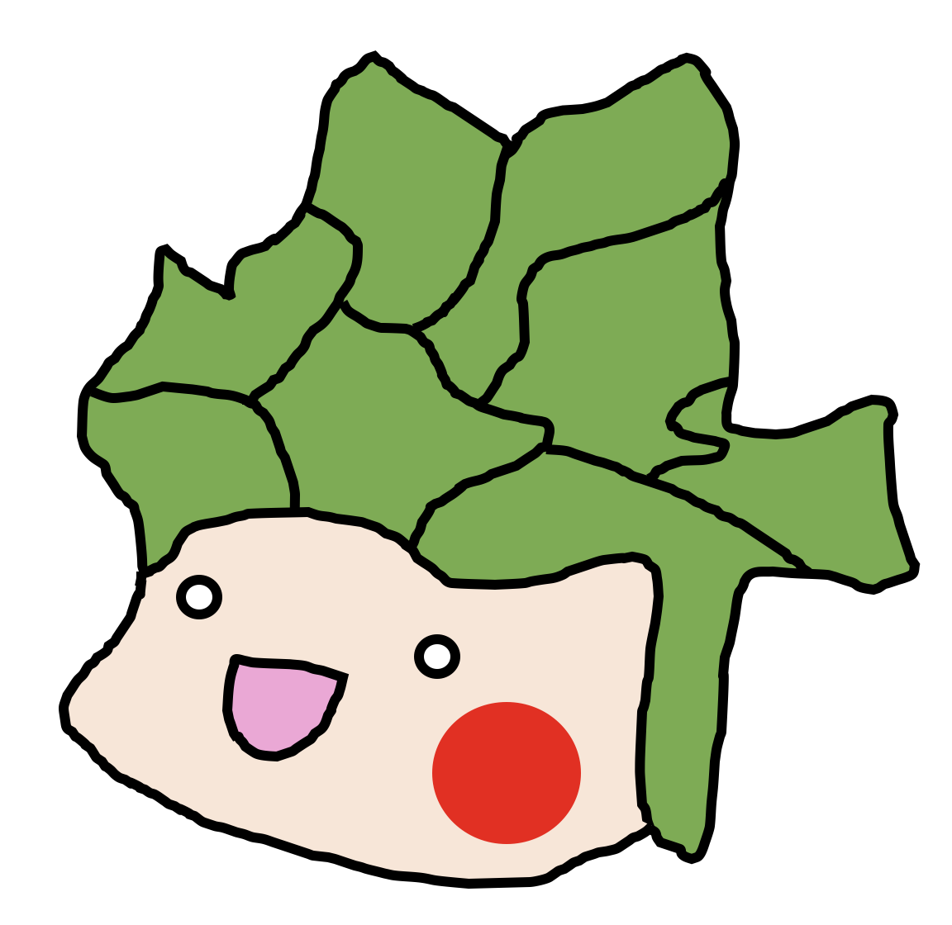
ぼく、わたしのしつもん
質問フォーム
ロボットのけんきゅうじょは、
ほかにもあるよ！
ATR,・・・・・
５ いいね！

